Slide 1
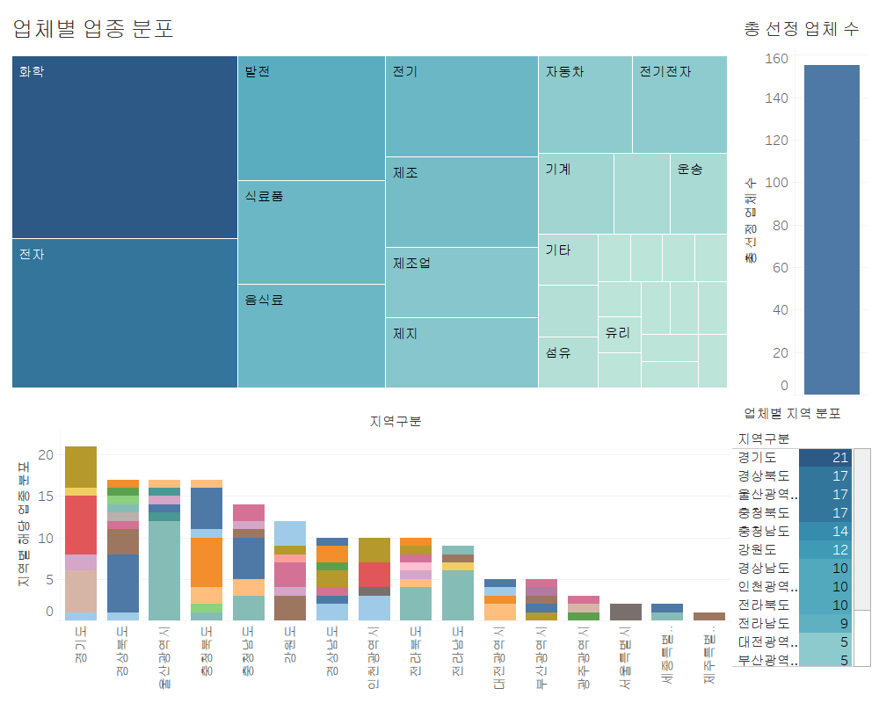
현재 진행 상황 – 데이터 시각화
사용 시각화 도구 : Tableau
Tableau를 Corp DB에 연결해 사용
사용한 기업 데이터 목록 : 가족친화인증기업, 녹색기업, 사회적기업, 인재육성형중소기업, 청년친화강소기업
데이터 시각화 설명 :
업체별 업종분포 : 해당 카테고리 기업의 업종(ex_자동차, 전기…)의 분포를 Treemap으로 시각화
총 선정 업체 수 : 해당 카테고리에 선정된 업체의 수를 Bar그래프로 시각화
업체별 지역 분포 : 해당 카테고리 기업의 지역(ex_서울, 경기도…) 분포와 지역별 업종 분포를 시각화
데이터를 시각화함으로써 웹서비스 이용자의 기업데이터 이해를 도울 수 있다.
Notes:
사용한 공공데이터 목록, 데이터 분석 예시(사진), 프로그램에서 시각화 & 기사 크롤링한 과정 일부
Tableau를 사용하여 데이터 시각화(동적 차트)
추론통계보단 데이터를 객관적으로 나타내는 기초통계로 나타냈다.

Slide 2
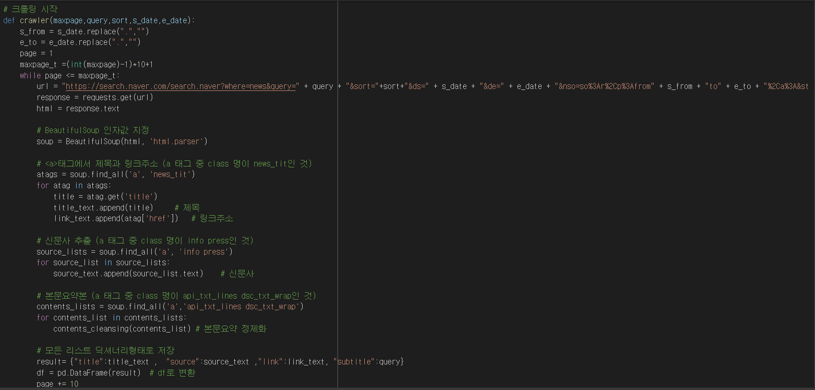
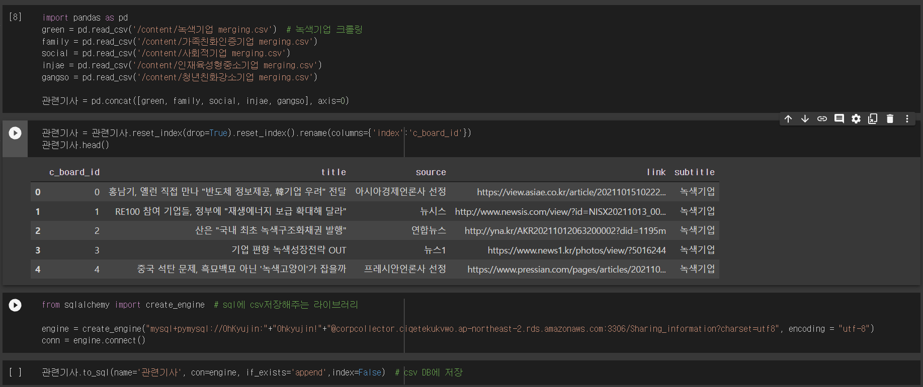
현재 진행 상황 – 관련기사 크롤링
크롤링 사용 언어 : 파이썬(Beautifulsoup, requests)-Colab
네이버 뉴스의 url을 requests로 받아 해당 뉴스 페이지의 뉴스제목, 신문사, link를 beautifulsoup으로 파싱해 데이터(csv)로 저장하는 방식의 크롤링
sqlalchemy 라이브러리를 활용하여 파이썬으로 SQL에 연결해 데이터를 적재하는 방식
관련기사 설명 :
해당 카테고리(ex_녹색기업, 사회적기업…)의 뉴스를 데이터화 하여 웹서비스에 개재한다.
한 웹서비스에서 관련 기업 정보와 관련기사를 제공하여 웹서비스 이용자들에게 편의성을 제공해 준다.
Notes:
사용한 공공데이터 목록, 데이터 분석 예시(사진), 프로그램에서 시각화 & 기사 크롤링한 과정 일부

